Slide 1
P2P网贷深度透视
舆情 数据 分析 可视化

Slide 2

问题背景
2007年：P2P随互联网浪潮引入国内
2013年：开始蓬勃发展，平台数量和交易金额大幅增长
与此同时，出现了越来越多的问题平台、跑路平台
截止至2016年2月，国内P2P平台累计3944家
其中问题平台达1425家，占36.1%
哪些P2P平台比较靠谱
各个平台差别在哪里
哪个平台资金安全最有保障
快速选择适合自己的产品

Slide 3





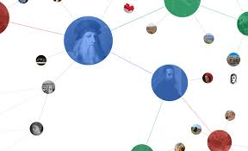
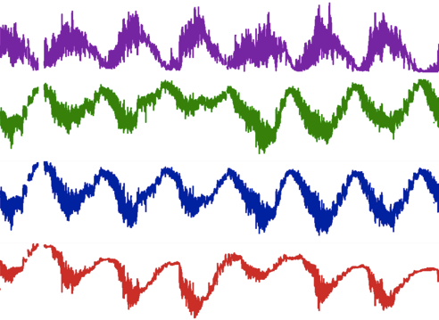
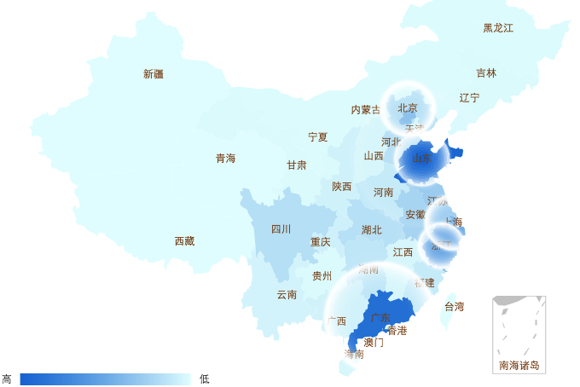


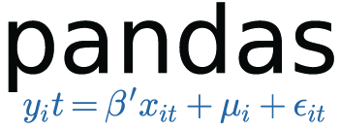










产品概要
数据流
交互图表
交互
可视化
行业舆情
行业数据
平台对比
平台详情
平台推荐
知识
主题提取
事件检测
知识图谱
情感分析
时空关联
数据分析
信息
数据清洗
数据去重
空值处理
数据去噪
格式统一
对齐融合
结构化
数据
数据爬取
新闻数据
用户评论
平台指标
基本信息
公司事记
原始数据(多源异构）

Slide 4










数据源
新闻门户
民意评论
网贷社区
平台官网

Slide 5






数据爬取
配置模块
主页域名
路径配置
字段配置
调度模块
Links-Base
Internet
OMNI
Spider
Pipeline
爬取模块
解析模块

Slide 6

数据爬取
OMNI Spider 大规模分布式爬虫框架
管理员通过配置模块管理爬虫配置，仅通过修改任务配置即可添加新的爬取任务或更新已有爬取任务，无需重构代码
调度模块定期读取爬虫配置，调用多台服务器并行执行爬取任务
爬取模块根据所分配任务，自动爬取网页内容
解析模块基于爬取任务的路径配置和字段配置，从网页内容中解析目标信息
存储模块讲解析结果存储至数据库
任务调度
大规模分布式计算
数据存储和管理

Slide 7
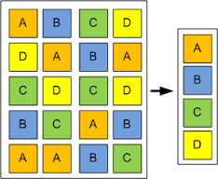

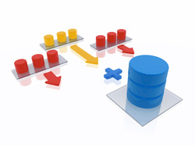


数据清洗
新闻数据
融合信息
数据库
用户评论
平台指标
数据
去重
数据
去噪
对齐融合
基本信息
空值处理
格式统一
公司事记

Slide 8
数据清洗
数据去重：去除重复的新闻报道、官方政策
空值处理：对于平台指标、基本信息中的空值添加相应的默认值
数据去噪：使用UGC算法去除用户评论中低质量的噪音，使用基于密度的聚类去除新闻报道中和主题无关的数据
格式统一：将多源异构数据（来自不同新闻门户的新闻报道、来自不同网贷社区的平台资料和历史数据）转换为统一的数据表达形式
对齐融合：识别多源异构数据中的一致部分
UGC清洗示例
人气旺，一天24小时发标，但不难抢，资金不站岗。保护投资人利益，体验好。社区也热闹。 0.8835
今天上线的1个月的周转贷没有抢到，请问后期还会推出短期项目吗？大概什么时候？
0.3804
䧏息太快了 0.1765
感觉可长靠 0.1333

Slide 9
数据资产
86951条和P2P相
关的微博和评论
来自1908个门户网
站的270815条新闻
行业指数、人气度
平台累计数量
问题平台数量
媒体新闻
用户评论
行业数据
3050家P2P平台
的基本信息、核心
指标、历史数据、
事件动态
北京、上海、广州
等不同区域各项
指标历史数据
平台信息
持续
更新中
区域统计
人员信息
指数评级
类别统计
6512名P2P平台
高管人员信息
民营、风投、银行
等不同类型平台
各项指标历史数据
2014年至今
各平台指数
月评级数据

Slide 10
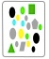

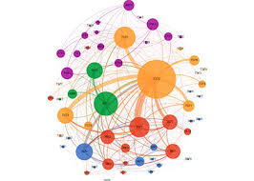





数据分析
基本信息
空间分析
点模式分析
关联挖掘
预测分析
知识发现
公司事记
知识
图谱
主数据
决策管理
文本挖掘
LDA主题模型
关键词提取
舆情评估
新闻数据
评论数据
文本数据
平台推荐
智能分析
时序分析
相似性度量
序列挖掘
峰值检测
平台指标
（16项）
时序数据

Slide 11
数据分析 文本处理
基本处理：Jieba分词
中文分词
移除停用词
词性分类
语义分析
关键词提取
核心处理：Word2Vec
Word2Vec
Doc2Vec
Platform2Vec
Word2Vec基于词语的共现关系，将词语训练为高维词向量，从而能更好地刻画词语所蕴含的语义以及词语之间的相似性
将全部文本数据作为语料库
使用Word2Vec训练词向量模型
使用词向量模型进行后续分析

Slide 12
数据分析 主题模型
LDA（Latent Dirichlet Allocation）：主题生成模型
文档
主题
文档
词语
=
词语
×
主题
Topic 0 行业：市场 配资 规模 指数 需求 房地产 理财产品
Topic 1 观点：表示 合作 未来 可以 没有 成为 模式
Topic 2 政策：中国 管理 政府 央行 出台 支持 银监会
Topic 3 平台：公司 担保 融资 项目 有限公司 抵押 典当行
Topic 4 理财：投资者 投资人 资金 P2P 平台 数据 收益

Slide 13
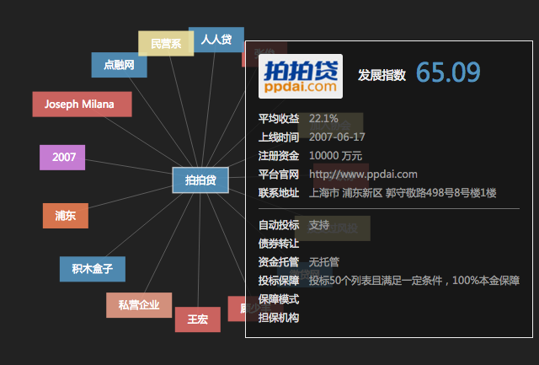
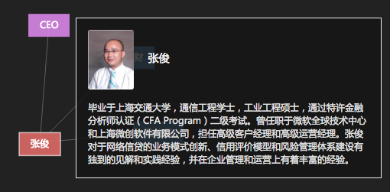

数据分析 知识图谱
文本语料
29 处地理分布
15 种平台标签
命名实体识别
NER
6512 名人员
3050 家平台
8 类平台性质
关系抽取
RE
1680 个职位
开放域
知识提取
图数据库存储
neo4j

Slide 14
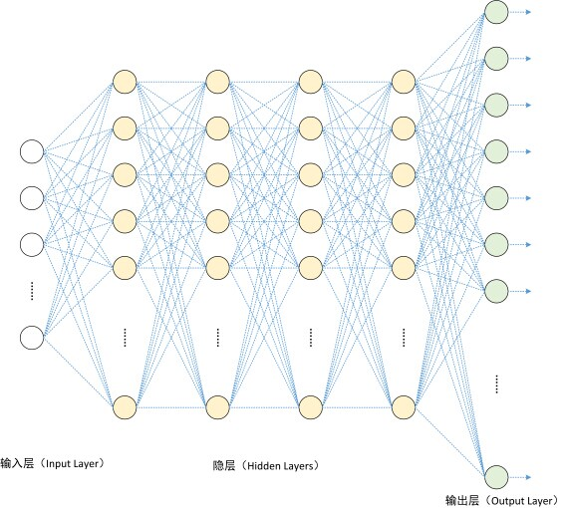

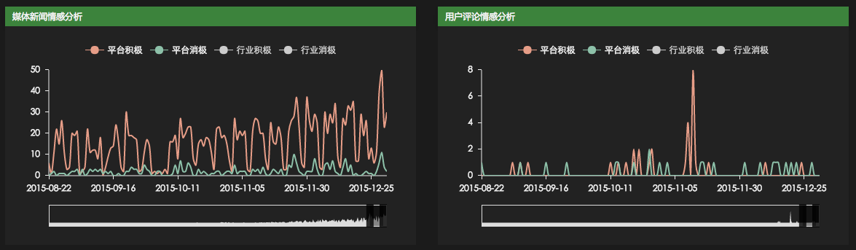
数据分析 情感分析
标注训练集
互联网
买家评论
深度学习
MLP CNN RNN LSTM
241997条新闻
86951条评论
训练
预测
积极 or 消极
P2P行业和平台积极与消极的新闻以及评论时域分布

Slide 15




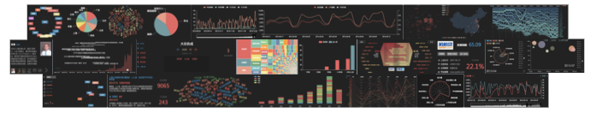
数据可视化和交互展示
可视化地址：http://zhanghonglun.cn/ppd/
行业舆情
行业数据
平台对比
平台详情
懒人选投
极其丰富的可视化和交互探索

Slide 16
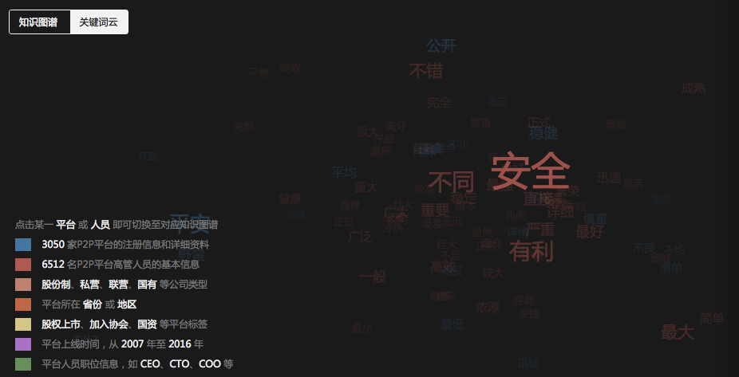
数据可视化 行业舆情
平台的情感关键词云
红色表示积极词语，蓝色表示消极词语，词语的位置由Word2Vec词向量降维后
得出，使得语义相似的词语在位置上相近

Slide 17
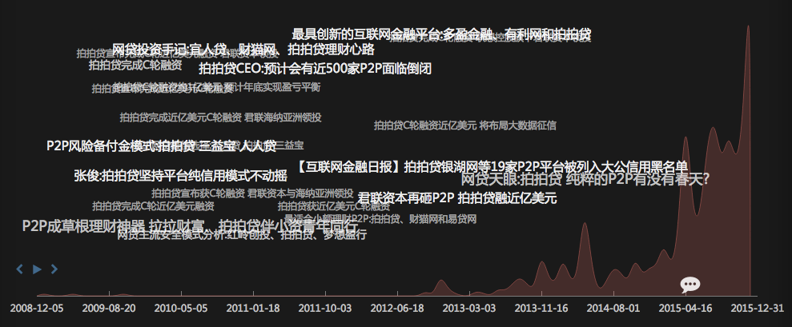
数据可视化 行业舆情
平台的新闻时间流
平台新闻时间流的动态可视化，红色区域表示新闻数量统计，随着时间标记的移
动，新闻时间流将不断刷新

Slide 18
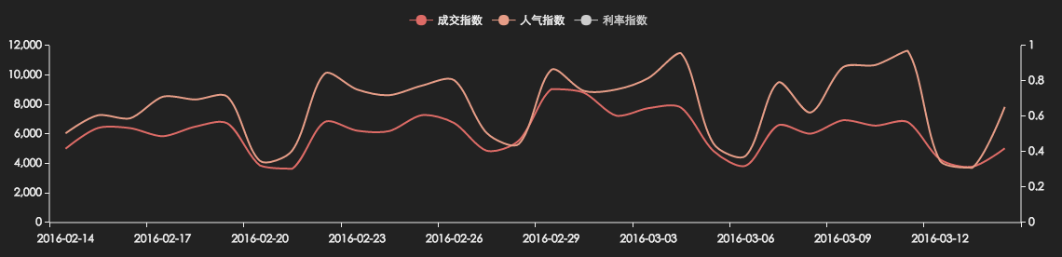
数据可视化 行业数据
行业当月网贷指数
网贷指数包括成交指数、人气指数和利率指数，呈现明显周期趋势，周一、周五
达到峰值，周末出现低谷

Slide 19
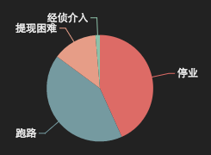
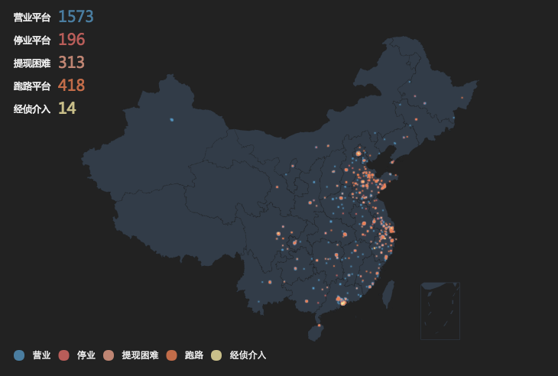
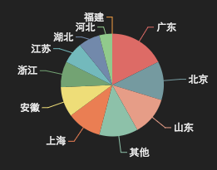
数据可视化 行业数据
问题平台以停
业、跑路居多
P2P平台地理分布
总体而言，问题平台占37.4%
从地理分布来看，北上广平台数量居多
广东P2P平台最多
问题平台数量也最多

Slide 20
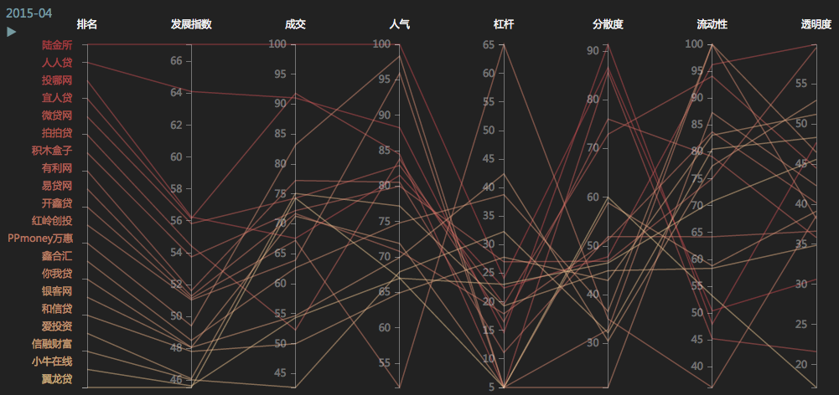
数据可视化 行业数据
多平台多参数动态可视化
各平台自2014年1月至2016年2月的月度指数排名，以平行坐标轴实现多实体多时间片多参数的高维动态可视化，每条折线代表一家平台，上图为2015年4月的数据

Slide 21
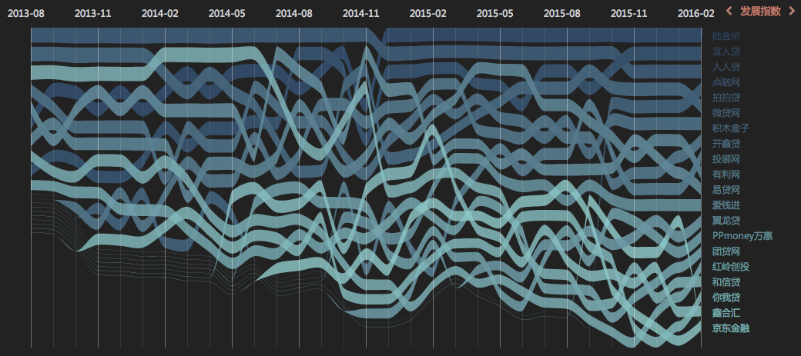
数据可视化 行业数据
多平台多参数趋势可视化
各平台自2014年1月至2016年2月的月度指数排名，以平行堆叠流实现多实体同一参数的时间变化趋势，竖直方向上的顺序代表排序，流的粗细代表参数相对大小

Slide 22
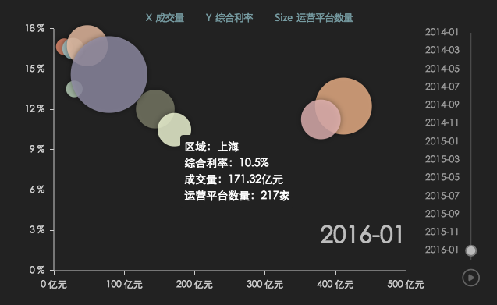
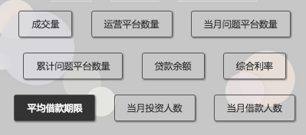
数据可视化 行业数据
时间轴
X轴、Y轴
散点大小
均可自由映射
北上广等不同地区平台历史数据动态可视化
散点表示地区，X轴、Y轴、散点大小表示不同参数

Slide 23
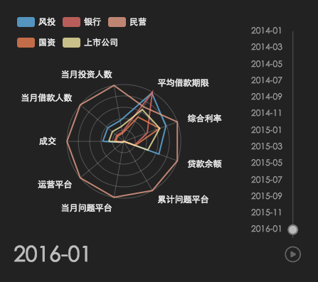
数据可视化 行业数据
民营、风投、银行等不同类型平台历史数据动态可视化
以雷达图实现同一时间片内各平台类型之间的参数比较

Slide 24
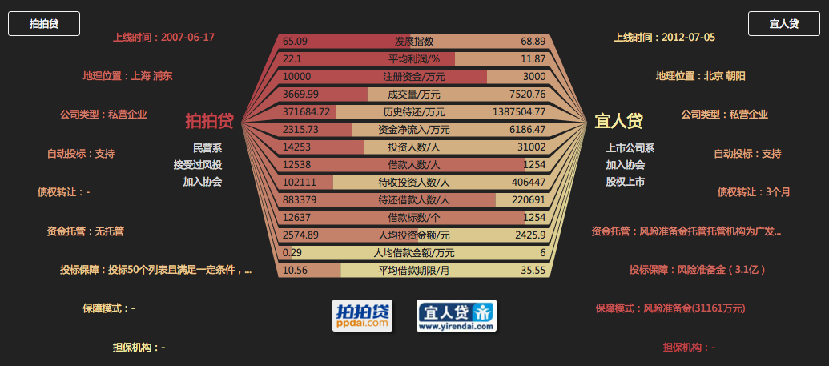
数据可视化 平台对比
选择其他平台进行对比
数值信息对比
点击logo访问平台详情
平台之间各项信息的全面对比
字段信息对比

Slide 25
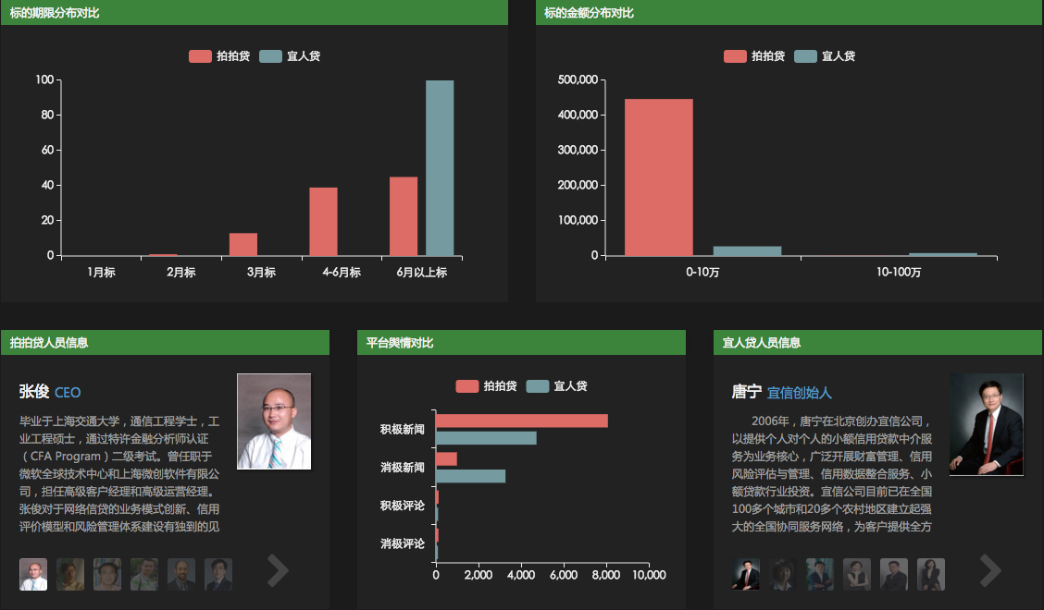
数据可视化 平台对比
平台之间各项信息的全面对比
标的金额分布对比、标的期限分布对比、人员信息对比、舆情倾向对比

Slide 26
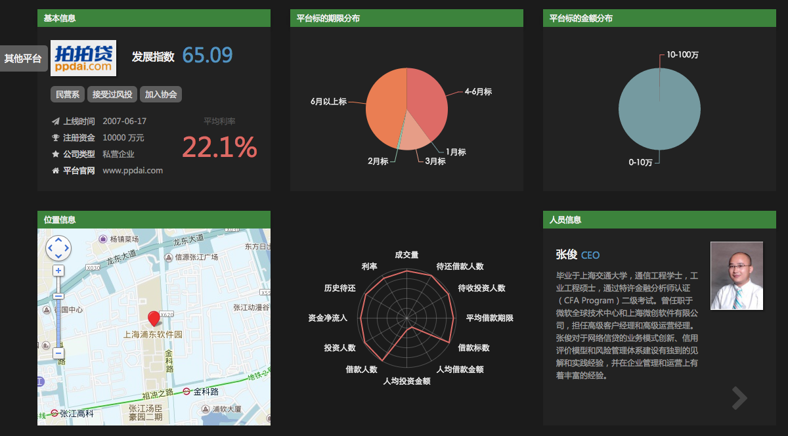
数据可视化 平台详情
可切换至
其他平台
平台详情页面
平台的基本信息、标的期限分布和金额分布、位置信息、人员信息、指数信息

Slide 27
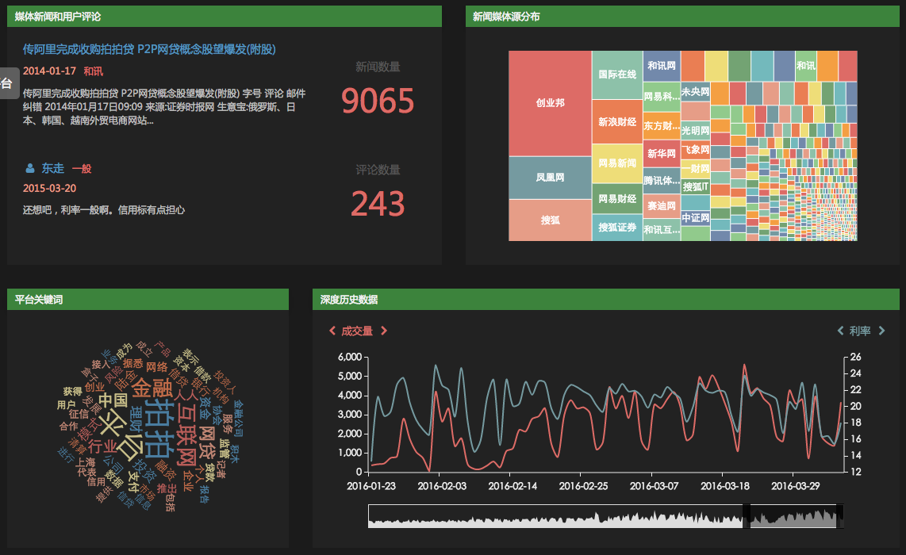
数据可视化 平台详情
可切换显示
其他参数
历史数据，
实现任意
两参数之间的
关联分析
平台详情页面
平台的舆情信息、新闻源分布、平台关键词、深度历史数据

Slide 28
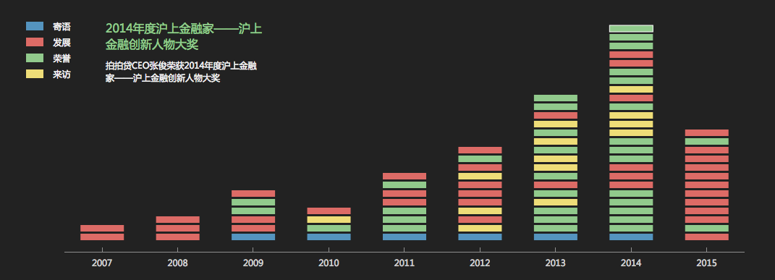
数据可视化 平台详情
平台大事时间线
以时间线的形式展示平台发展历程，每个色块代表一项事件，不同颜色代表不同类别事件。随着时间推移，每年事件逐渐增多，且荣誉和来访比例增加

Slide 29
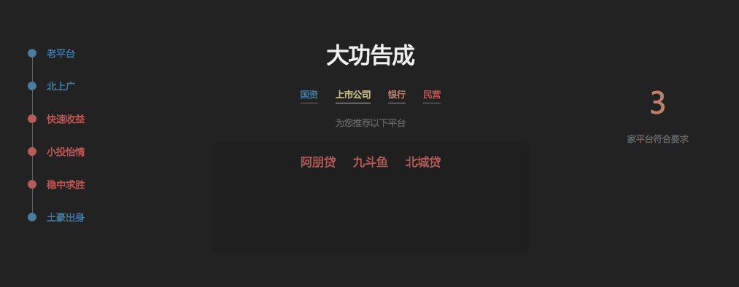
数据可视化 懒人选投
平台推荐
只需回答六个问题，即可根据投资偏好推荐符合要求的平台啦。回答完毕后还可以在左边的选择栏里修改自己的投资偏好，重新查看推荐结果～

Slide 30
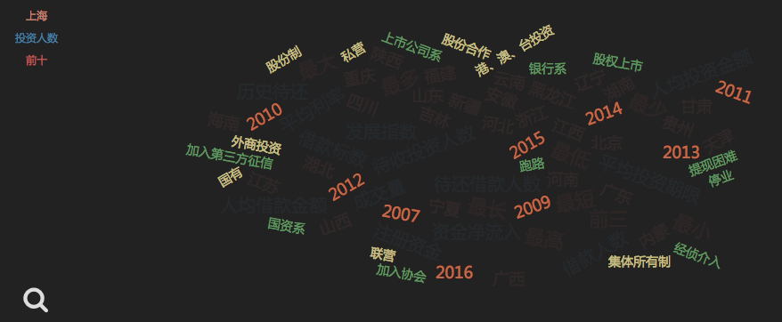
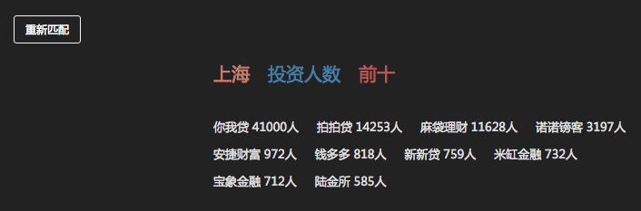
数据可视化 懒人选投
标签匹配
在标签云中DIY你感兴趣的标签，即可根据所选标签得到匹配的平台。不过需要注意的是，添加的标签太多，也有可能得不到匹配的结果哦～

Slide 31
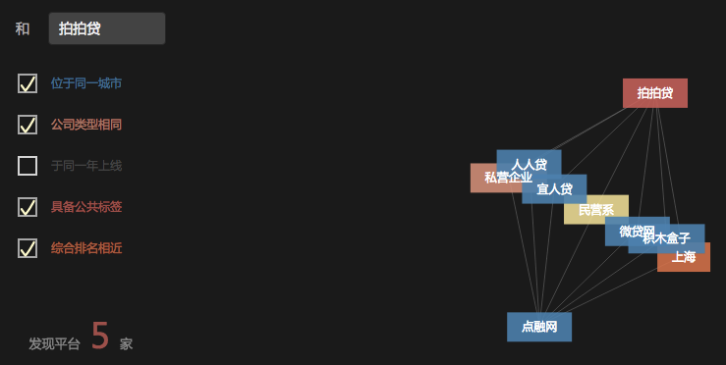
数据可视化 懒人选投
目标平台
双击即可切换目标平台
图谱探索
想知道平台之间有哪些关联 吗？是否在同一个城市？公司类型是否相同？综合排名是否相近？快去探索浩瀚的P2P知识图谱吧～

Slide 32
谢谢

